Slide 1
JSON, Switch-case

Slide 2
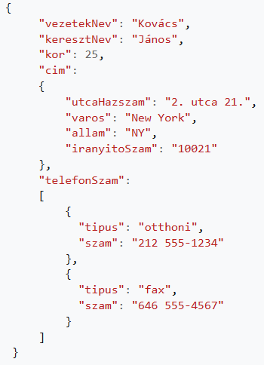
JSON - JavaScript Object Notation
Alap adattípusai:
Double, string, utf-8, boolean, tömb, null, object stb…
Object:
Kulcs érték pár rendezetlen halmaza
Név/érték sorrendnek sincs jelentősége
Kulcs nem lehet tuple vagy dict
API és adatátvitelnél gyakori

Slide 3
JSON to Python
import json # some JSON: x = '{ "name":"John", "age":30, "city":"New York"}' # parse x: y = json.loads(x) # the result is a Python dictionary: print(y["age"]) # 30

Slide 4
Python to JSON
import json # a Python object (dict): x = { "name": "John", "age": 30, "city": "New York" } # convert into JSON: y = json.dumps(x) # the result is a JSON string: print(y)
# {"name": "John", "age": 30, "city": "New York"}

Slide 5
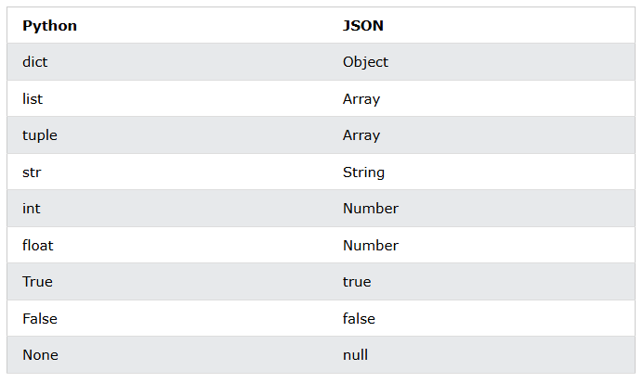
Konverzió

Slide 6
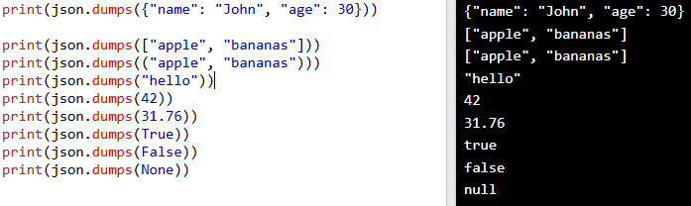
Konverzió

Slide 7
RFC - Request for Comments (internetszabvány)
A kulcsnak nem kötelező egyedinek lennie -> nincs hiba
Utolsó értéket veszi fel ez esetben
Nem ajánlatos…
weird_json = '{"x": 1, "x": 2, "x": 3}‚
>>> json.loads(weird_json) {'x': 3}

Slide 8
Switch-case (>=python3.10)
Rugalmasság: Az if-else szerkezet lehetőséget ad bármilyen logikai kifejezés használatára
Általános használat: Az if-else univerzális, minden programozási nyelvben elérhető
Komplexitás kezelése: Több összetett logikai feltételt is képes kezelni.
Olvashatóság: Nagyobb számú if-else blokk esetén a kód átláthatósága csökkenhet, főleg, ha sok hasonló feltétel van
Hatékonyság: A sorban végzett összehasonlítások növekedése miatt a nagyobb if-else láncok lassabbak lehetnek.

Slide 9
Switch-case (match-case)
előnyök:
Olvashatóság: Könnyen olvasható és érthető, különösen több elágazásnál
Kód tisztasága: A match-case szerkezet megkönnyíti az egyes ágak elkülönítését
Teljesítmény: A Python 3.10-es verziójában a match-case optimalizálva van, és gyorsabb lehet, mint az if-else láncok
hátrányok:
Kompatibilitás: A match-case csak Python 3.10 és újabb verzióiban elérhető, régebbi verziókban nem használható.
Korlátozottság: A match-case nem annyira rugalmas, mint az if-else, mivel az összehasonlításokat egy adott típuson (általában értékek) végzi.

Slide 10
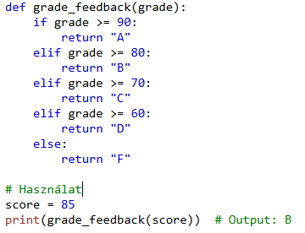
If-else

Slide 11
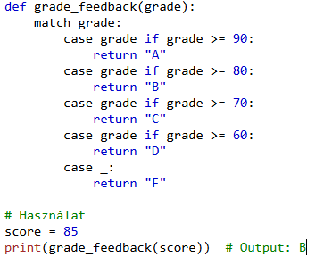
Match-case

Slide 12
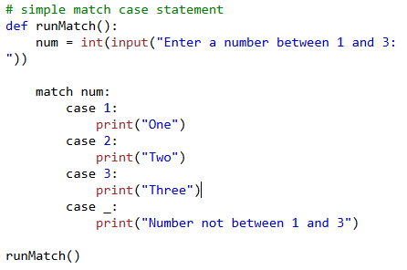
Match-case

Slide 13
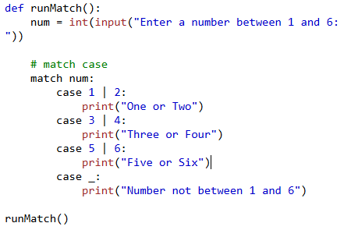

Slide 14
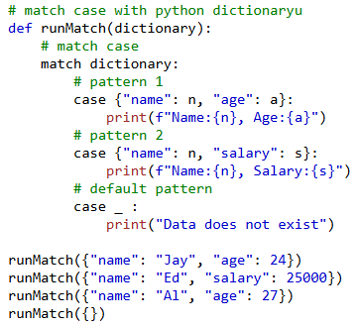
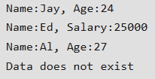
Output:

Slide 15
Szempont | if-else | match-case (Python 3.10+)
Komplexitás | Könnyen bővíthető, de nehezebb olvasni hosszú láncoknál | Könnyen olvasható, különösen sok ág esetén
Teljesítmény | Lassú lehet nagy számú feltételnél | Gyorsabb lehet, ha helyesen használják
Használhatóság | Minden verzióban elérhető | Csak Python 3.10+ verziókban használható
Karbantarthatóság | Nehezebb, ha sok ágat tartalmaz | Könnyen bővíthető és olvasható

Slide 16
demo

